Slide 1
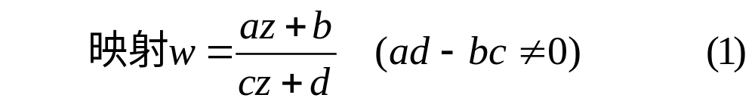
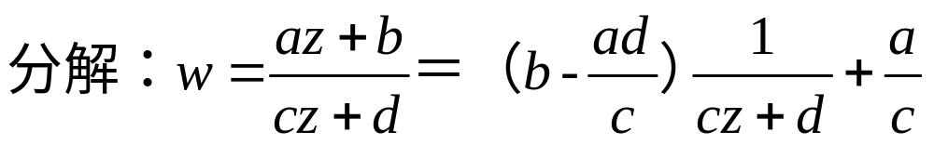
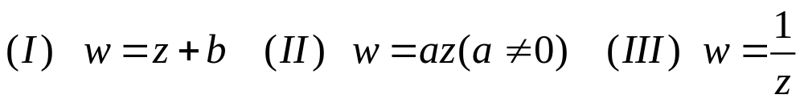
定义
~~~~~~~~~~~~~
注：分式线性映射的分解：
称为： 平移 线性 反演

Slide 2
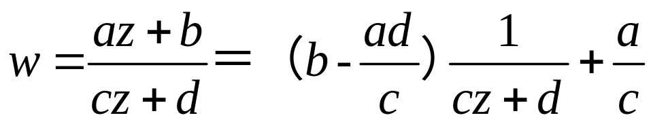
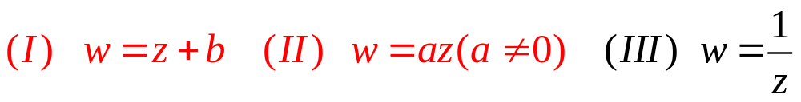
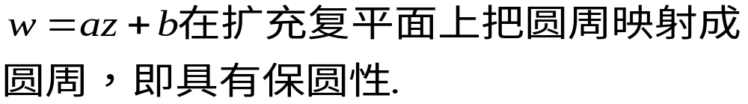
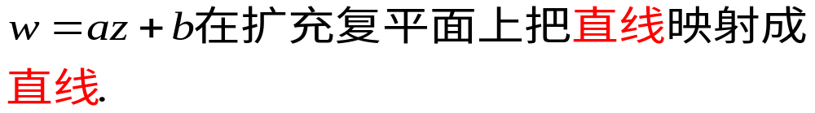
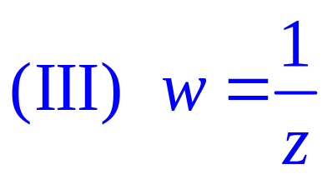
分式线性映照的性质
保圆性
特别地，

Slide 3
分式线性映照的性质
保圆性
在分式线性映射下, 如果给定的圆周或直线上没有点映射成无穷远点, 则它就映射成半径为有限的圆周; 如果有一个点映射成无穷远点, 它就映射成直线.

Slide 4










分式线性映照的性质
保边性
边界对边界

Slide 5


分式线性映照的唯一性
命题 在扩充z平面上任意给定三个相异的点
1,0, , 在扩充w平面上给定三个
相异的点1,0, , 则存在唯一的分
式线性映射, 将1,0, 依次映射
成1,0， .
恒等映射

Slide 6
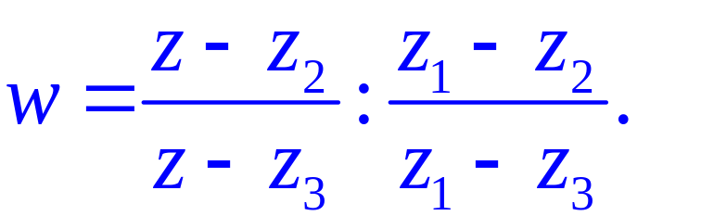
分式线性映照的唯一性
命题 在扩充z平面上任意给定三个相异的点
z₁,z₂,z₃, 在扩充w平面上给定三个
相异的点1,0, , 则存在唯一的分
式线性映射, 将z₁,z₂,z₃依次映射
成1,0， .
逆映射的唯一性

Slide 7
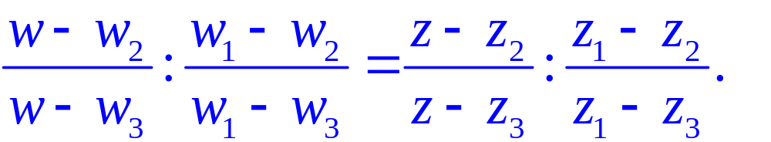
分式线性映照的唯一性
命题 在扩充z平面上任意给定三个相异的点
z₁,z₂,z₃, 在扩充w平面上给定三个
相异的点w₁,w₂,w₃ , 则存在唯一的分
式线性映射, 将z_{k}(k=1,2,3)依次映射
成w₁,w₂,w₃ .

Slide 8
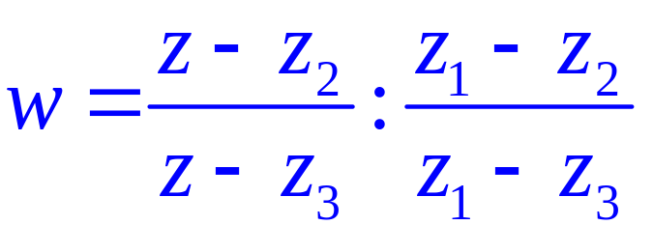
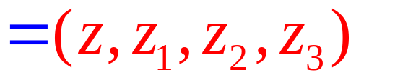
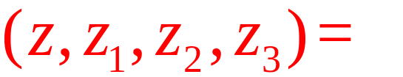
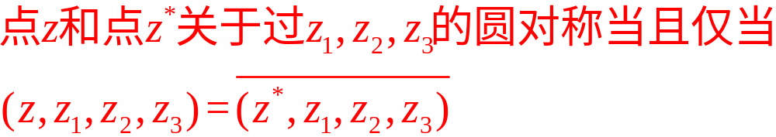
保圆性
保对称性
保边性
交比
交比在分式线性映射下保持不变。
实数当且仅当四点共圆或共线
对称的定义：

Slide 9
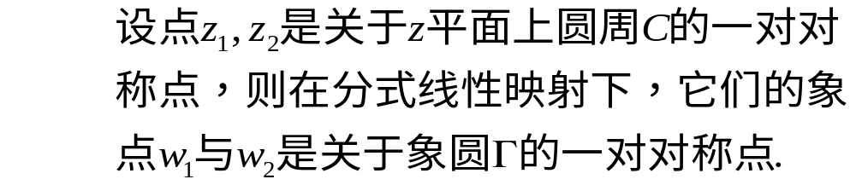
分式线性映照的性质
保对称性

Slide 10
总结：分式线性映照的性质
保圆性
保对称性
保边性
保角性

Slide 11
分式线性映照的唯一性
命题 在扩充z平面上任意给定三个相异的点
z₁,z₂,z₃, 在扩充w平面上给定三个
相异的点w₁,w₂,w₃ , 则存在唯一的分
式线性映射, 将z_{k}(k=1,2,3)依次映射
成w₁,w₂,w₃ .
P132，例6.1
P143 6.2.2(a),(b)

Slide 12
分式线性映照的应用
注：实轴映成实轴的映射 ，实系数的映射
P132，例6.3
P132，例6.4
P133，例6.5
P133，例6.6
P134，例6.7
P134，例6.8

Slide 13
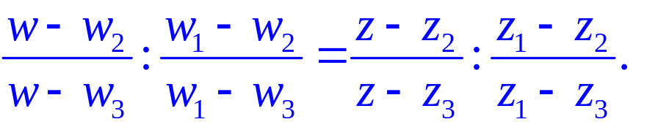
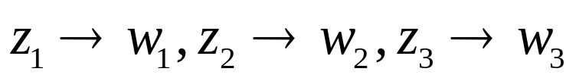

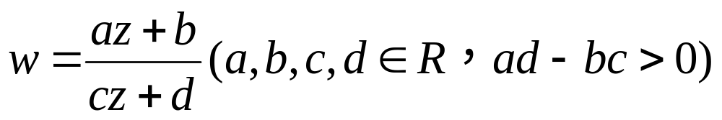
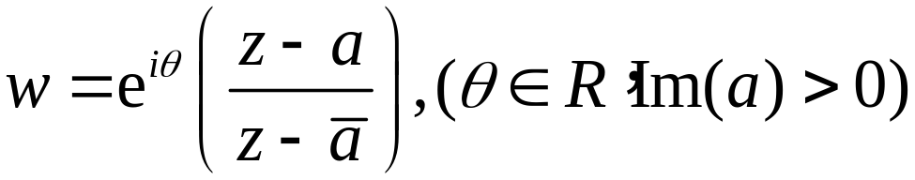

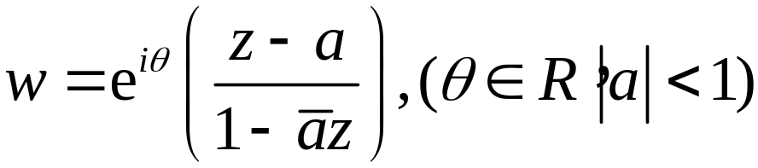

基本公式：
已知条件
分式线性映射公式
已知相异三点：

Slide 14
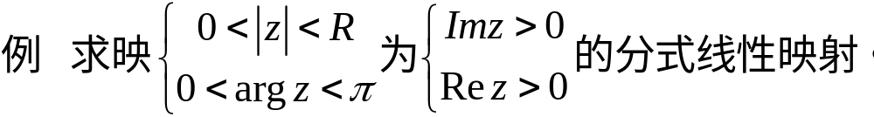
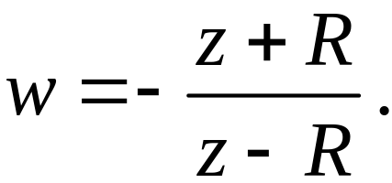






注：保角性，保边性。
注：线段映成射线。

Slide 15
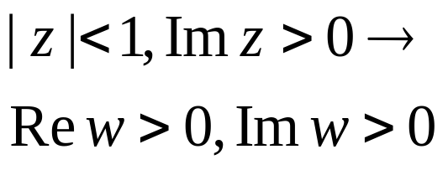
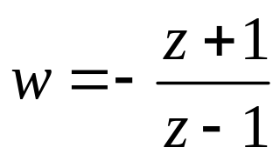
基本公式：
已知条件
分式线性映射公式
已知相异三点：

Slide 16
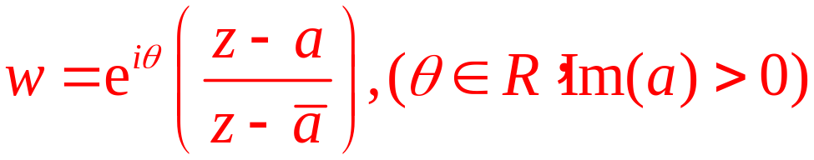
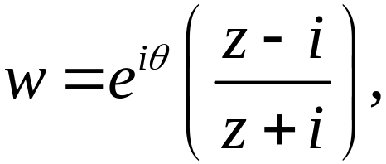
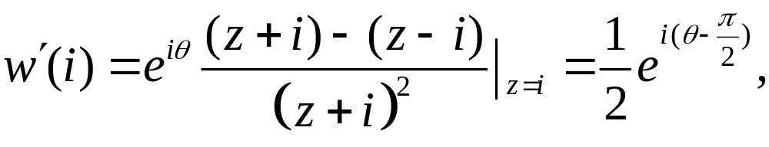
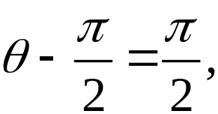

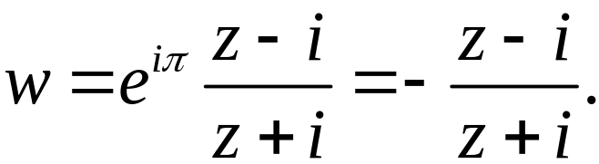
例 求一分式线性映射，它把上半平面Im(z)>0保角映射成单位圆|w|<1，并且：
（1）把点z=i映射成w=0；
（2）从点z=i出发平行于正实轴的方向，对应着从点w=0出发的虚轴正向。
解：由条件（1）, 设
则因为
所以由保角性和条件（2），得

Slide 17
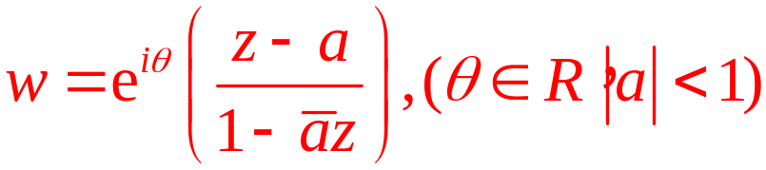
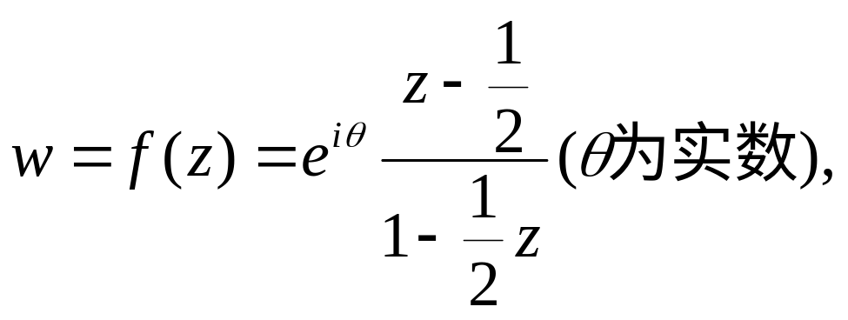
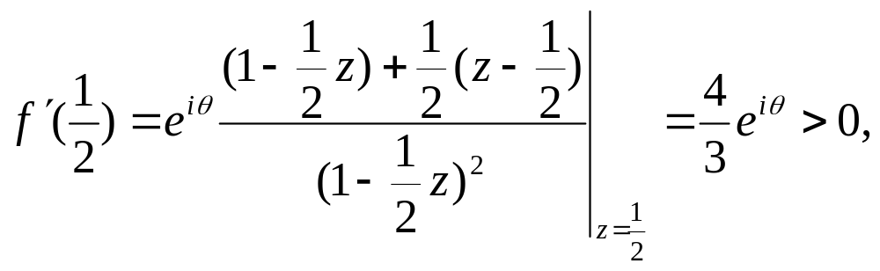
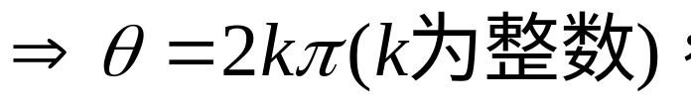
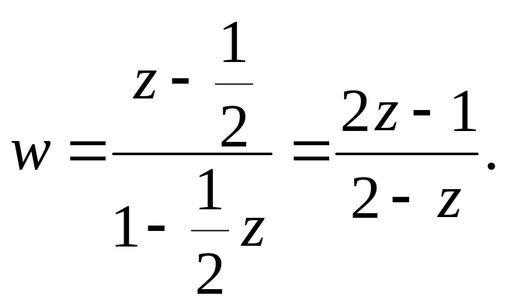
例 试求一分式线性映射w=f(z)，它把单位圆内部|z|<1映射成单位圆内部|w|<1 ，把z=1/2映射成w=0 ，并满足f’(1/2)>0 。
解：设所求的映射为
于是所求的分式线性映射为

Slide 18
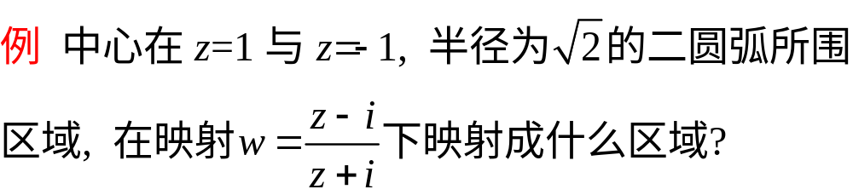
y
i
(z)
1
−1
O
x
C₂
C₁
−i

Slide 19
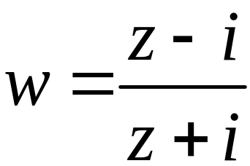
解 所设的两个圆弧的交点为−i与i, 且相互正交 交点−i映射成无穷远点, i映射成原点. 因此所给的区域经映射后映射成以原点为顶点的角形区域, 张角等于π/2.
y
i
(z)
1
−1
x
C₂
C₁
−i

Slide 20
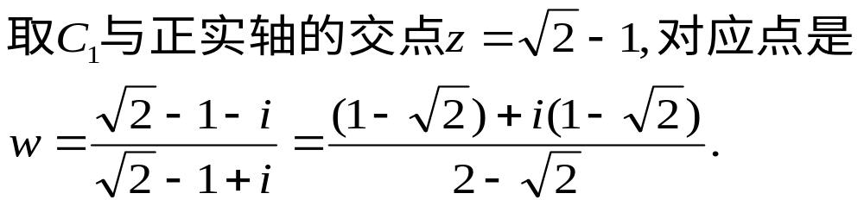
y
i
(z)
1
−1
x
C₂
C₁
−i
此点在第三象限的分角线C₁‘上. 由保角性知C₂映射为第二象限的分角线.

Slide 21
映射的角形区如图所示
y
v
i
(z)
(w)
C₂'
1
−1
O
x
O
u
C₂
C₁
C₁'
−i
注：保角性，保边性。
P143, 6.2.4(b)
6.2.4(c)

Slide 22
其他初等函数及其映照
幂函数
指数函数

Slide 23
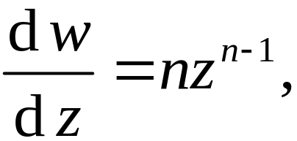
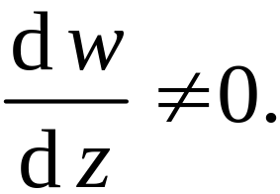
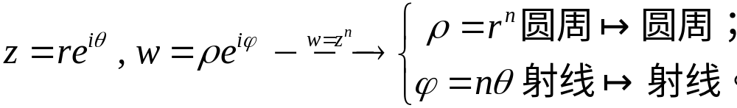
幂函数
幂函数 w=z^{n}(n≥2为自然数)在z平面内处处可导, 它的导数是
因而当z≠0时,
所以, 在z平面内除去原点外, 由w=z^{n}所构成的映射处处保形.
映射的特点: 把以原点为顶点的角形域映射成以原点为顶点的角形域,但张角变成了原来的n倍.

Slide 24
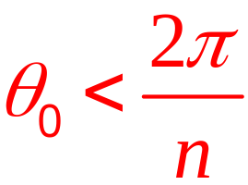
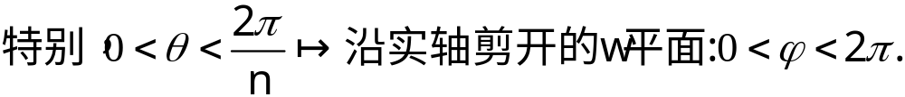

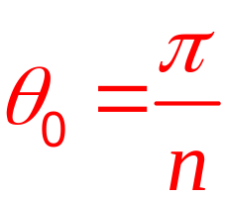
(w)
(z)
w=z^{n}
nθ₀
θ₀
O
O
(z)
(w)
w=z^{n}
上岸
O
O
下岸
注：上半平面

Slide 25
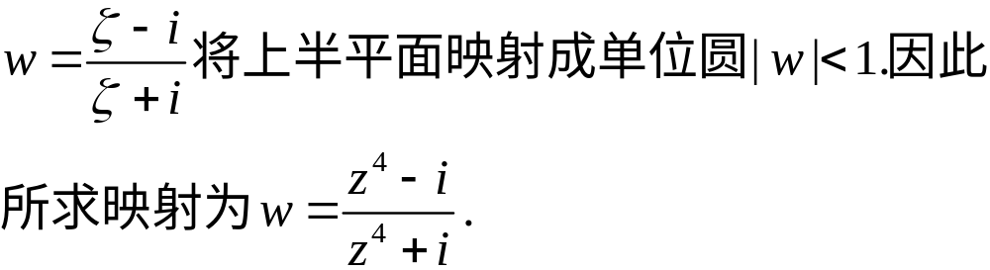
例 求把角形域0<arg z<π/4映射成单位圆|w|<1 的
一个映射.
解 ζ=z⁴将所给角形域0<arg z<π/4映射成上半平面
Im(ζ)>0. 又从例6.4（P133)知, 映射

Slide 26
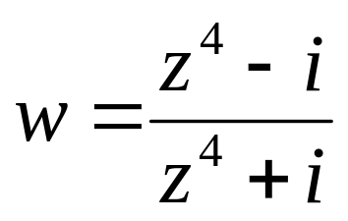

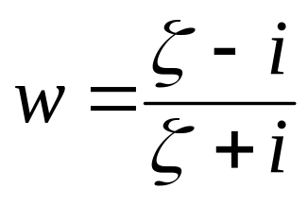
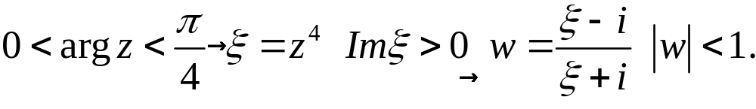
(w)
(z)
1
O
(ζ )
ζ = z⁴
O

Slide 27
例 求把下图中由圆弧C₂与C₃所围成的交角为α的月牙域映射成角形域ϕ₀<arg w<ϕ₀+α的一个映射.
(z)
α
(w)
i
α
C₁
C₂
ϕ₀
O
1
O
−i

Slide 28
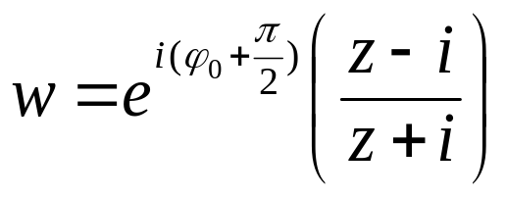
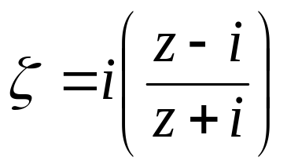
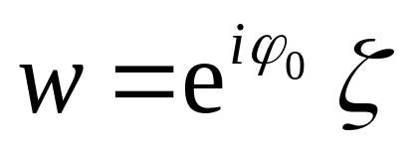
(z)
α
(w)
i
α
C₁
C₂
ϕ₀
O
1
O
−i
(ζ)
α
O
1
P144, 6.4.3(b)

Slide 29













指数函数
u
y
w-平面
z-平面
v
x

Slide 30
y
v
(w)
(z)
ai
arg w=a
O
x
O
u
w=e^{z}
y
z=lnw
v
(w)
(z)
2πi
O
u
O
x
注：上半平面
注：单位圆，半单位圆

Slide 31






例 求把带形域0<Im(z)<π映射成单位圆|w|<1的
一个映射.
ζ=e ^{z}

Slide 32











例 求映射把如图所示的半带状域映成上半单位圆。
-1
1
-1
1

Slide 33




例 求把带形域a<Re(z)<b映射成上半平面Im(w)>0
的一个 映射.
(z)
(s)
(t)
(b-a)i
O
a
b
O
b-a
O
(ζ)
(w)
πi
w=e^{ζ}
O
O
注：P137 例6.10

